Slide 1
Rehberlik ve Psikolojik Danışma Servisi (2020-2021 Eğitim Öğretim Yılı)

Slide 2
Rehberlik ve Psikolojik Danışma nedir?
Kendini anlaması ve tanıması
Problemlerini fark etmesi ve çözmesi
İçin uzman kişilerce bireye verilen psikolojik desteklerin tümüdür.
BİREYİN
Gerçekçi kararlar alması
Çevresine dengeli ve sağlıklı bir uyum sağlayabilmesi
Kapasitesini fark etmesi ve kullanabilmesi

Slide 3
Psikolojik Danışman/Rehber Öğretmen Ne YAPMAZ?
-Sadece problemli öğrenciler ile ilgilenmez.
-Psikolojik danışma ve rehberlik hizmeti ders değildir, öğrencinin başarısı değerlendirip not vermez.
-Bireyi disipline etmez, yargılamaz, ceza vermez.
-Bireyin problemlerini onun adına çözmez.
-Bireyin sorunlarını çözecek sihirli gücü yoktur.
-Bireye acıma duygusu ile yaklaşmaz.
-Rehberlik, öğrenci ile dertleşme, sohbet etme değildir.
-Rehberlik, öğrencinin ihtiyaçlarını karşılamak değildir.
-Öğüt vermez, telkinde bulunmaz.
-Bireyin yerine karar vermez.
Psikolojik Danışman/Rehber Öğretmen Ne YAPAR?
-İsteklilik ve gönüllülük çerçevesinde bireye yardımcı olmaya çalışır.
-Bireyin özellikleri ne olursa olsun kişiliklerine saygı duyar, bireyin kendini geliştirmesi için hizmet sunar.
-Bireyin kişiliğini geliştirmesi için rehberlik eder.
-Bireyin her türlü eğitimi ve gelişimi için çabalar.
-Bireyi, ortaya çıkabilecek sorunlar ile baş edebilmesi için eğitir. Bilgilendirir.
-Bireyin ortaya çıkmış sorunları aşabilmesi ve çözebilmesi için destek sunar.
-Bireyin kendi yolunu çizebilmesi, sağlıklı kararlar alabilmesi için rehberlik eder.
Psikolojik danışma ve rehberlik hizmeti PSİKOLOJİK DANIŞMAN/REHBER ÖĞRETMEN tarafından verilir.

Slide 4
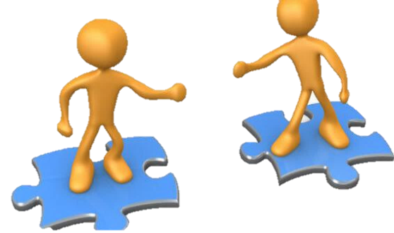
GELİŞİM ALANLARINA GÖRE REHBERLİK VE PSİKOLOJİK DANIŞMA HİZMETLERİ
Sosyal Duygusal Gelişim Alanı
Akademik Gelişim Alanı
Kariyer Gelişim Alanı

Slide 5
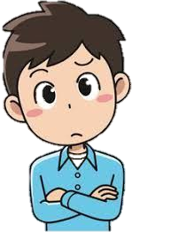
Sosyal Duygusal Gelişim Alanı Kendinizi tanımak, var olan yönleri ile kendinizi kabul etmek ve kendinizi geliştirmek, duygularınızı fark etmek, düzenlemek ve yönetebilmek, sağlıklı ilişkiler geliştirmek, kişisel hedefler oluşturmak, kişisel güvenliğinizi sağlamak için psikolojik danışman/rehber öğretmenden destek alabilirsiniz.
Son zamanlarda kendimi iyi hissetmiyorum. Fiziksel özelliklerim konusunda endişeliyim. Ailemle sorunlar yaşıyorum. Kendimi iyi ifade edemiyorum. Topluluk içinde nasıl hareket edeceğimi bilemiyorum. Kendimi yalnız hissediyorum. Bazı duygularımı kontrol edemiyorum.

Slide 6
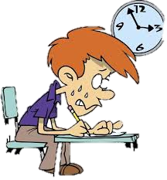
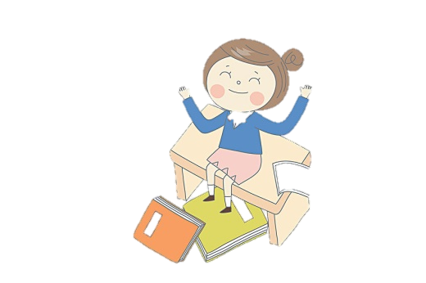
Akademik Gelişim Alanı
Akademik gelişim
Eğitim ve öğretim konuları
Verimli ders çalışma
Ders çalışma programı
Başarı durumu
Sınav kaygısı ve motivasyon
Zamanı etkin kullanamıyorum.
Sınıfta derse odaklanmakta güçlük yaşıyorum.
Sınav kaygısı konusunda yardım almak istiyorum.
Motivasyonumu arttırmak için neler yapmam gerektiğini bilmiyorum.

Slide 7
Kariyer Gelişim Alanı
Kendi kişisel özelliklerinizi, ilgilerinizi ve yeteneklerinizi tanıyıp, meslekler hakkında bilgi alabilirsiniz. Kendinize uygun mesleği seçip bu alanda ilerlemek için psikolojik danışman ve rehber öğretmenden yardım alabilirsiniz.
Bireyin kendi ilgi, yetenek, değer ve kişisel özelliklerini tanıması
Kişisel özellikler ile meslekleri ilişkilendirme
Üst öğrenim kurumları, üst öğrenim kurumlarına geçiş süreci ve sınavlar
Üniversite ve meslek lisesi alan seçimi
Meslek seçimi

Slide 8
REHBERLİK ve PSİKOLOJİK DANIŞMA İLKELERİ
GÖNÜLLÜLÜK
GİZLİLİK
HER BİREY SEÇME ÖZGÜRLÜĞÜ’NE SAHİPTİR
TÜM BİREYLERE YÖNELİKTİR
SAYGI

Slide 9
Öğrenciler rehberlik ve psikolojik danışma servisinden nasıl yararlanabilir?
UYARI!
Bu kısımda okul psikolojik danışmanları kendi randevu sistemlerinden, rehberlik ve psikolojik danışma odasının nerede olduğu ile ilgili bilgi verebilir. Dönem içinde yapacakları faaliyetlerden bahsedebilir.

Slide 10
İlginiz için teşekkür ederim. Her birinizi rehberlik ve psikolojik danışma servisine beklerim.

